Slide 1
আলী আজম স্কুল অ্যান্ড কলেজে তোমাদের স্বাগতম

Slide 2
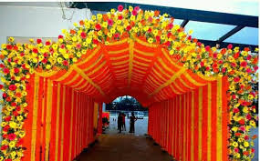
শিক্ষক পরিচিতি
মোহাম্মদ মাইন উদ্দিন
সিনিয়র সহকারী শিক্ষক
আলী আজম স্কুল অ্যান্ড কলেজ
mainu1379@gmail.com

Slide 3
পাঠ পরিচিতি
শ্রেণি-নবম/দশম
বিষয় -বাংলা(প্রথমপত্র)
(সহপাঠ)

Slide 4
শিখনফল
এইপাঠ শেষে শিক্ষার্থীরা--------
*লেখিকা সেলিনা হোসেন সম্পর্কে বলতে পারবে।
*কাকতাড়ুয়া উপন্যাসের মূল ঘটনা সম্পর্কে লিখতে পারবে।
*স্বাধীনতাযুদ্ধে এদেশের মানুষের করুণ অবস্থা সম্পর্কে বর্ণনা করতে পারবে।
*মুক্তিযুদ্ধে কিশোরদের অবদান ব্যাখ্যা করতে পারবে।
*স্বাধীনতাযুদ্ধের নৃশংসতার চিত্র অংকন করতে পারবে।

Slide 5
পূর্বজ্ঞান যাচাই
১)আমাদের মুক্তি যুদ্ধ কত সালে সংগঠিত হয় ?
২)মুক্তিযুদ্ধে কারা অংশ গ্রহন করেন ?
৩)মুক্তিযুদ্ধে অংশ গ্রহনকারী কম বয়সী যোদ্ধাদের কি নামে ডাকা হয় ?
৪)হ্যা, তাদের কিশোর মুক্তিযোদ্ধা বলা হয়,

Slide 6
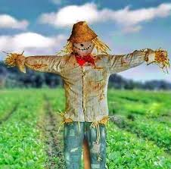
তাহলে আজ আমরা পড়ব,এক কিশোর মুক্তিযোদ্ধা কে নিয়ে রচিত উপন্যাস
তোমরা ছবিটি লক্ষকর
এটি কিসের ছবি

Slide 7
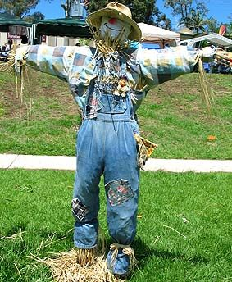
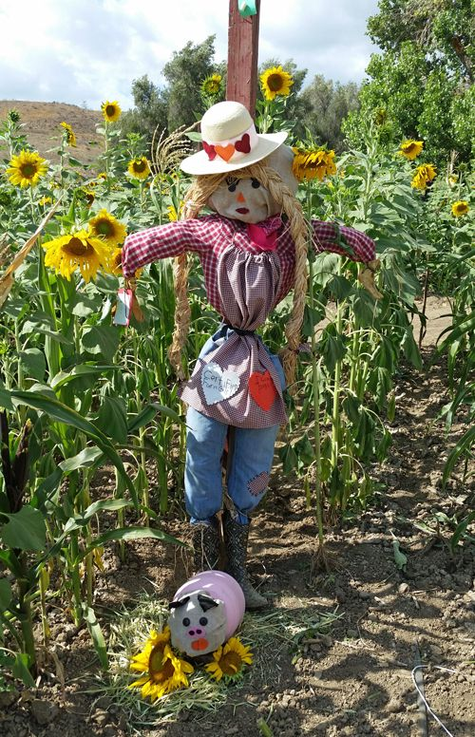
ছবিদুটি লক্ষ্য কর
কীসের ছবি?

Slide 8
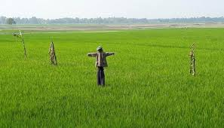
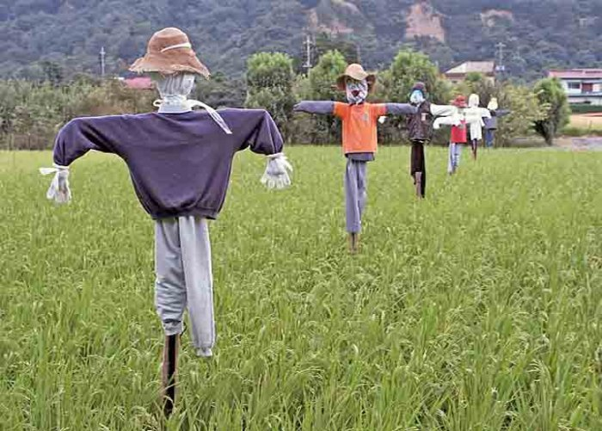
ছবিদুটি লক্ষ্য কর
কীসের ছবি?

Slide 9
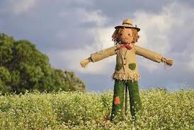
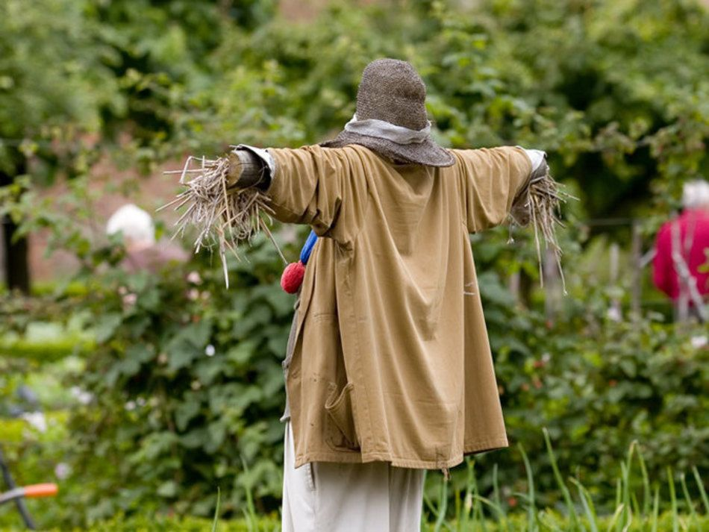
ছবিগুলি কীসের
কাকতাড়ুয়া

Slide 10
হ্যা,উত্তর সঠিক হয়েছে ------
কাকতাড়ুয়া

Slide 12
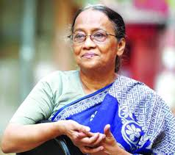
লেখক পরিচিতি
বাংলা একাডেমি পুরষ্কার,একুশে পদকসহ অনেক পুরষ্কার লাভ করেন।
জন্ম-১৯৪৭ সালের ১৪ জুন,
রাজশাহীতে
পিতা-মোশাররফহোসেন
মাতা-
মরিয়মন্নেসা
বাংলা সাহিত্যে সন্মানসহ স্নাতকোত্তর ডিগ্রি লাভ করেন।
সেলিনা হোসেন
জলোচ্ছাস,পূর্ণছবির মগ্নতা ,গায়তত্রী সন্ধ্যা,অপেক্ষা ,হাঙ্গর নদী গ্রেনেড ,টানাপোড়ন,দীপান্বিতা ,বায়ান্ন থেকে একাত্তর,যমুনা নদীর মুশায়েরা,স্বপ্নের বাজপাখি,নীল ময়ুরের যৌবন ,নিরন্তন ঘন্টাধ্বনি ইত্যাদি গ্রন্থ রচনা করেন।

Slide 13
সেলিনা হোসেনের গ্রন্থাবলি

Slide 14
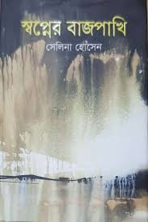
সেলিনা হোসেনের গ্রন্থাবলী

Slide 15
আজকের পাঠ
কাকতাড়ুয়া

Slide 16
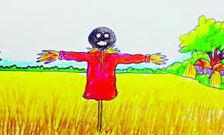
পাঠ বিশ্লেষণ
কাকতাড়ুয়া (ইংরেজি( Scarecrow) হচ্ছে কাক কিংবা অন্যান্য পশু-পাখিকে ভয় দেখানোর জন্যে জমিতে রক্ষিত মানুষের প্রতিকৃতি বিশেষ। এর মাধ্যমে পশু-পাখিকে ক্ষেতের ফসল কিংবা বীজের রক্ষণাবেক্ষনের লক্ষ্যে নিরুৎসাহিত করা হয়। ফসলের জন্য ক্ষতিকর পাখির আক্রমণ থেকে রক্ষা পাবার উদ্দেশ্যেই মূলতঃ মাঠে কাকতাড়ুয়া দাঁড় করানো অবস্থায় রাখা হয়। অনেকক্ষেত্রে কাকদের ভয় দেখানোর জন্য অন্য একটা কাক মেরে উঁচু জায়গায় ঝুঁলিয়ে রাখা হয়।^{[১]}

Slide 18
উপন্যাসের চরিত্র সমূহ
১)কেন্দ্রিয় চরিত্র কিশোর বুধা।
২)মুক্তিযোদ্ধা কমান্ডার সাহাব উদ্দিন
৩)মুক্তিযোদ্ধা আলি,মিঠু,মধু
৪)বুধার চাচাতো বোন কুন্তি
৫)নোলক বুয়া ,হরিকাকু ,ফুলকলি ,
৬)খল চরিত্র (১)শান্তি কমিটির চেয়ারম্যান আহাদ মুন্সি,(২)রাজাকার কমান্ডার কুদ্দুস (৩)আহাদ মুন্সির ছেলে মতিউর

Slide 19
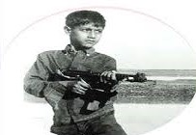
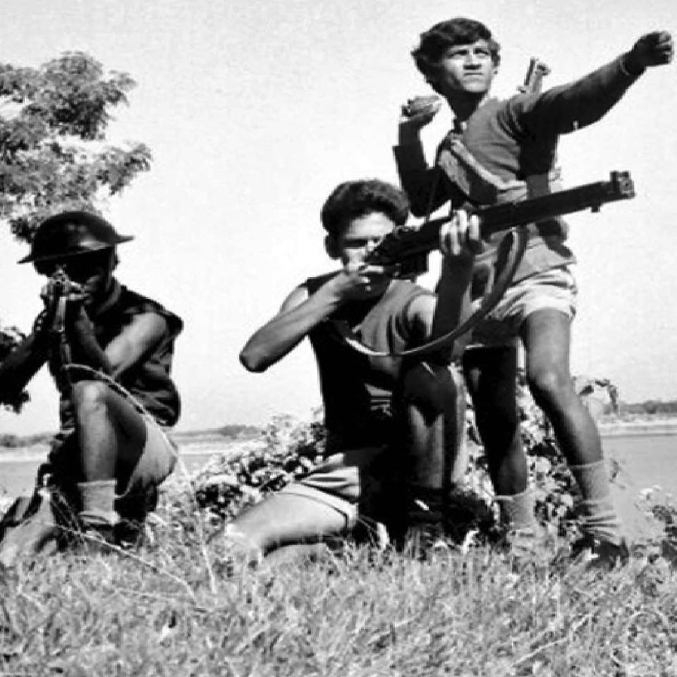
পাঠ বিশ্লেষণ
উপন্যাসের প্রেক্ষাপট মূলত মুক্তিযুদ্ধে কিশোর বুধার অসম সাহসিকতা ও মুক্তিযুদ্ধে হানাদার বাহিনীর একটি দলকে মাইন দিয়ে উড়িয়ে দেওয়া বা তাদের গতিপথকে বাধাগ্রস্ত করা। এর মাধ্যমে এক সাহসী কিশোর মুক্তিযোদ্ধার পরিচয় পাওয়া যায়

Slide 20
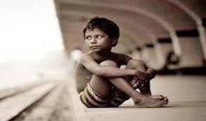
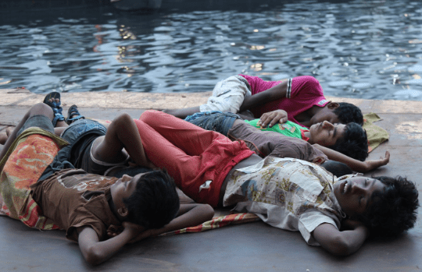
পাঠ বিশ্লেষণ
বাংলাদেশের কোন একটি গ্রাম। এই গ্রামেরই বাস করে এতিম এক কিশোর নাম বুধা। কলেরায় মারা যায় তার বাবা মা ২ ভাই তালেব ওশিলু ২বোন বিন ও তিনু। প্রথমে চাচির বাড়িতে আশ্রয় নিলেও চাচি দারিদ্রের কথা তুললে সে বাড়ি ত্যাগ করে। পুরো গ্রাম আর হাটবাজার ছিল তার বিচরণ ক্ষেত্র। চেনাজানা সব মানুষ হয়ে উঠল তার আপনজন।

Slide 21
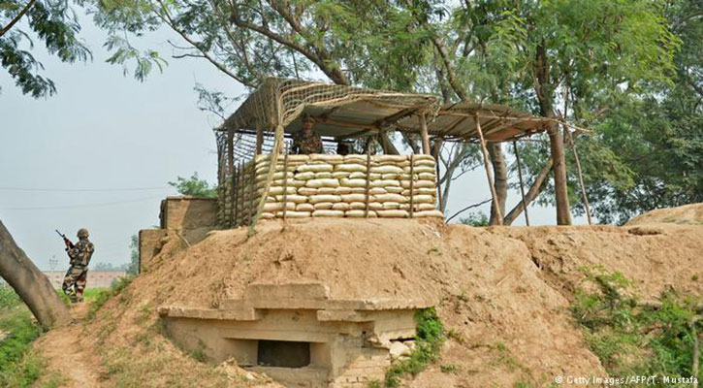
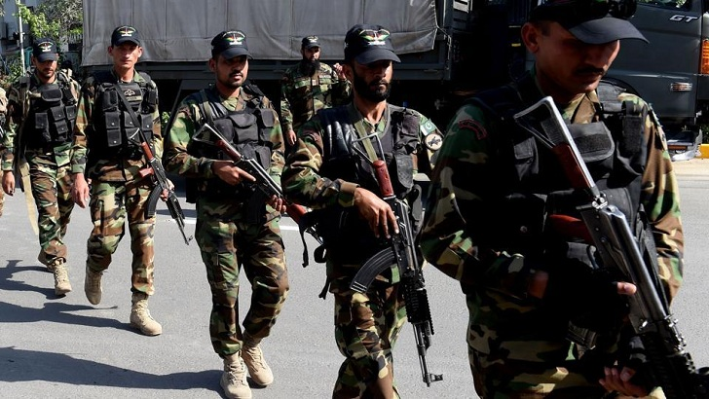
পাঠ বিশ্লেষণ
এতিম বলে কেউ তাকে তেমন একটা সন্দেহ করে না। মুক্তিযোদ্ধাদের নেতা শিল্পী শাহাবুদ্দিন তাকে মাইন পেতে ক্যাম্পটা উড়িয়ে দেওয়ার দায়িত্ব দেয়। বাংকার খুঁড়বার সময় কৌশলে সে তার ভেতর মাইন পুঁতে চলে আসে নদীর ধারে। এখানেই অপেক্ষা করছিলেন শাহাবুদ্দিন এবং তার সহযোদ্ধারা। পাকিস্তানি সেনারা বাংকারে ঢুকতেই পুরো ক্যাম্পটা মাইনের বিস্ফোরণে উড়ে যায়। নদীতে নৌকায় বসে শাহাবুদ্দিন ও বুধা সেই শব্দ শুনতে পায়। তাদের অভিযান সফল হয়।

Slide 22
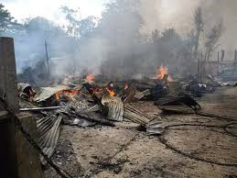
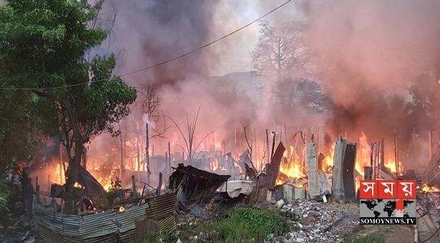
পাঠ বিশ্লেষণ
একদিন ঐগ্রামে মিলিটারি ঢুকলে তারা পুড়িয়ে দিল বাজারের দোকানপাট। একরাতের আঁধারে গ্রামে আসে মুক্তিযোদ্ধা আলি ও মিঠু। তারা বুধাকে বলে স্কুলের মিলিটারি ক্যাম্পটা উড়িয়ে দিতে। মুক্তিযুদ্ধে জড়িয়ে পড়ে বুধা। প্রথমে পুড়িয়ে দেয় শান্তি কমিটির চেয়ারম্যান আহাদ মুনশির বাড়ি। তারপর রাজাকার কমাণ্ডারের বাড়ি পুড়িয়ে দেয়।

Slide 23
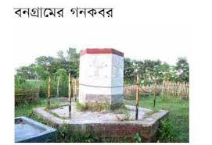
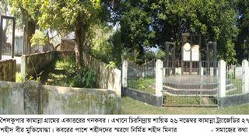
গন কবর
একটি কবরের মধ্যে অনেক গুলো মৃতদেহ কে দাফন করা কে বলা হয় গনকবর ।মূলত পাকিস্তানি হানাদার বাহিনী এদেশের মানুষ কে নির্বিচারে গন হারে হত্যা করে ।অনেক মানুষ কে আলাদা আলাদা কবর দেয়ার মত সময় ,সুযোগ বা অর্থ কোনটি ই তখন ছিলনা ,তাই অনেক মানুষ কে এক সাথে কবর দেয়া হয়ে ছিল।

Slide 24
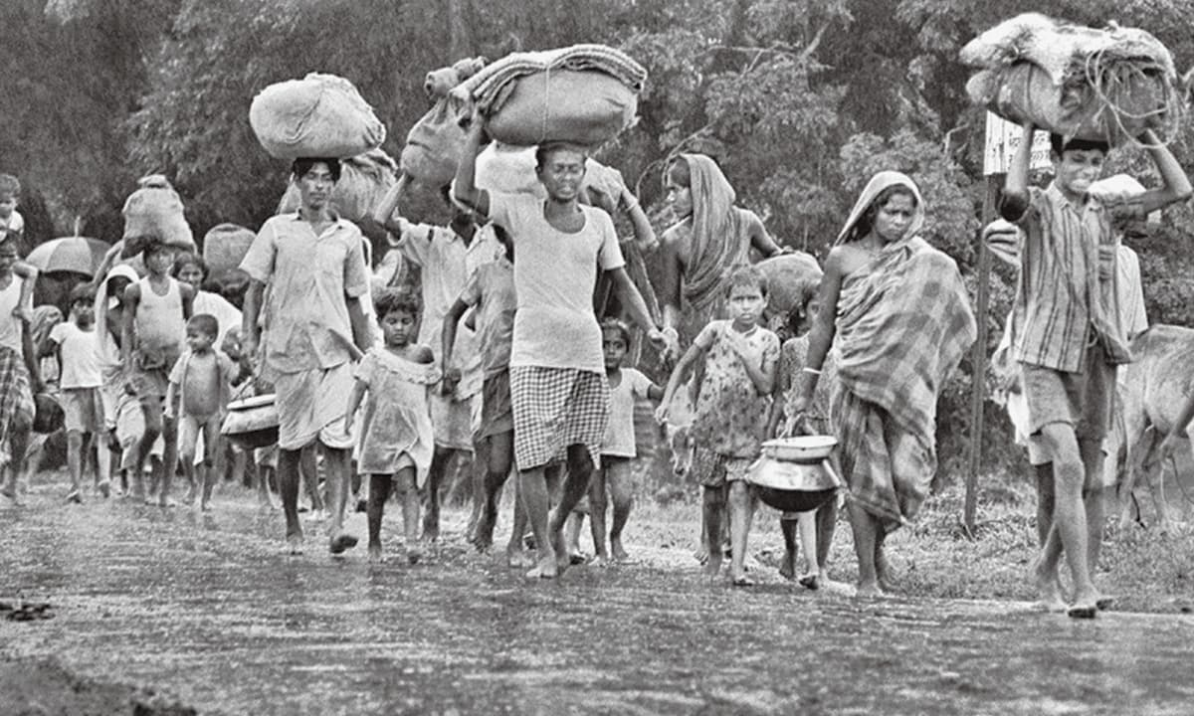
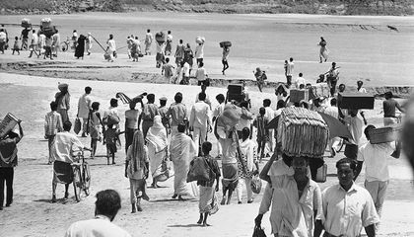
পাঠ বিশ্লেষণ
ঔপন্যাসিক সেলিনা হোসেনের মুক্তিযুদ্ধভিত্তিক কিশোর উপন্যাস কাকতাড়ুয়ায় মুক্তিযুদ্ধের সময়কার পাকিস্তানি হানাদার বাহিনীর বর্বরোচিত হামলা, সাধারণ মানুষ নির্যাতন, বাঙালির বাড়িঘরে অগ্নিসংযোগ, নারী ও সংখ্যালঘু নির্যাতনসহ বিভিন্ন নির্যাতনে লিপ্ত হওয়ার প্রসঙ্গ আছে। এদিকে উদ্দীপকের চারটি ছবির মাধ্যমে আমরা মূলত পাকিস্তানি হানাদার বাহিনী কর্তৃক একাত্তরে ভিন্ন চারটি নির্যাতনের স্থিরচিত্র দেখতে পাই।

Slide 25
নৈর্ব্যত্তিক প্রশ্নের মাধ্যমে মূল্যায়ন
১। কাকতাড়ুয়া উপন্যাসের উপজীব্য বিষয় কী?
ক) গুগল প্রেম খ) মুক্তিযুদ্ধ
গ) বাংলার সামাজিক ইতিহাস ঘ) বাংলার গ্রামীণ জীবন
২। কাকতাড়ুয়া উপন্যাসের কেন্দ্রীয় চরিত্র কোনটি?
ক) শিল্পী শাহাবুদ্দিন খ) কুন্তি গ) আলী ঘ) বুধা
৩। বুধার ভীষণ প্রিয় কী?
ক) নাচ খ) খেলাধুলা গ) গান ঘ) নৌকাবাইচ
৪। ‘তাহলে তুই আমাকে মুক্তি দিবি?’ উক্তিটি কার?
ক) বুধার চাচির খ) কুন্তির গ) ফুলকলির ঘ) নোলক বুয়ার
৫। বুধা কোথায় গান শুনে ও শেখে?
ক) মঞ্চে খ) বাড়িতে গ) লোকমুখে ঘ) আখড়ায়
৬। বুধার কাছে ভীষণ আনন্দের বিষয় কোনটি?
ক) দোকানে কাজ করা খ) পরাধীন থাকা গ) কাকতাড়ুয়া হওয়া ঘ) স্বাধীনতা

Slide 26
মূল্যায়ণ
১। অনেক মৃত ব্যক্তিকে একসঙ্গে কবর দেওয়াকে কী বলে?
উত্তর- গণকবর
২। বঙ্গবন্ধু কত তারিখে স্বাধীনতার ডাক দিয়েছিলেন?
‌উত্তর- ১৯৭১ সালের ৭ মার্চ
৩। বুধা কিভাবে বঙ্গবন্ধুর ৭ মার্চের ভাষণ শুনেছিল?
উত্তর- রেডিওতে
৪। গ্রামে শান্তি কমিটির চেয়ারম্যান কে?
উত্তর- আহাদ মুন্সী
৫। বুধা প্রথমে কার বাড়িতে আগুন দিয়েছিল?
উত্তর- রাজাকার কুদ্দুসের
৬। কয়টি মশাল দিয়ে আহাদ মুন্সীর বাড়িতে আগুন দিয়ে
উত্তর- তিনটি

Slide 27
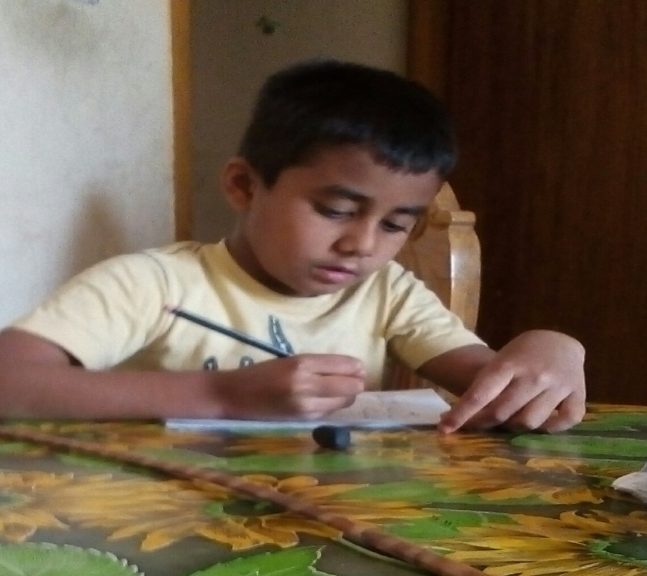
একক কাজ
কাকতাড়ুয়া উপন্যাসে উল্লিখিত ৫টি চরিত্রের নাম লেখ

Slide 28
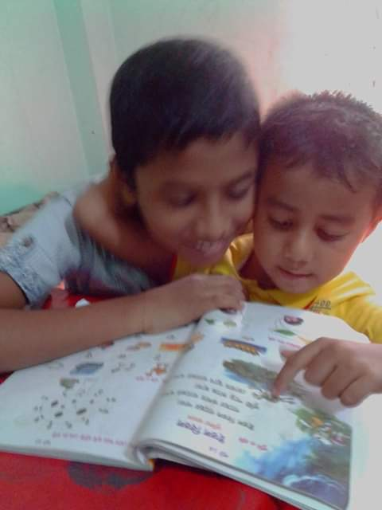
দলগত কাজ
কাকতাড়ুয়া উপন্যাসের আলোকে হানাদার বাহিনীর বর্বরতা সম্পর্কে ৫টি বাক্য লেখ

Slide 29
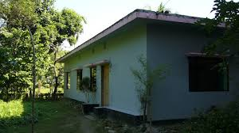
বাড়ীর কাজ
মুক্তিযুদ্ধে কিশোরদের অবদান সম্পর্কে একটি অনুচ্ছেদ লিখ।

Slide 30
সবাইকে ধন্যবাদ
প্রিয় জন্মভূমি

